Slide 1
Проект «Япония»
Автор : Кулешова В.С.

Slide 2
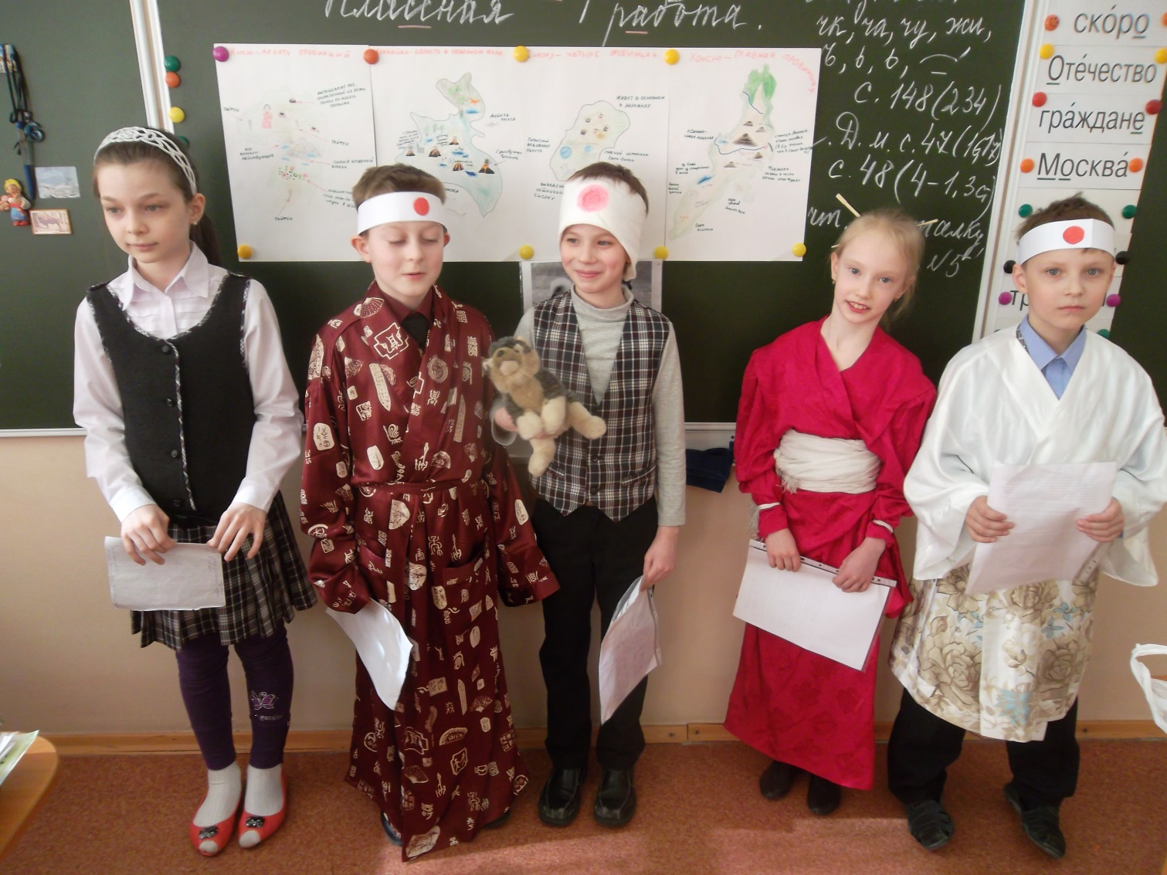

Slide 3
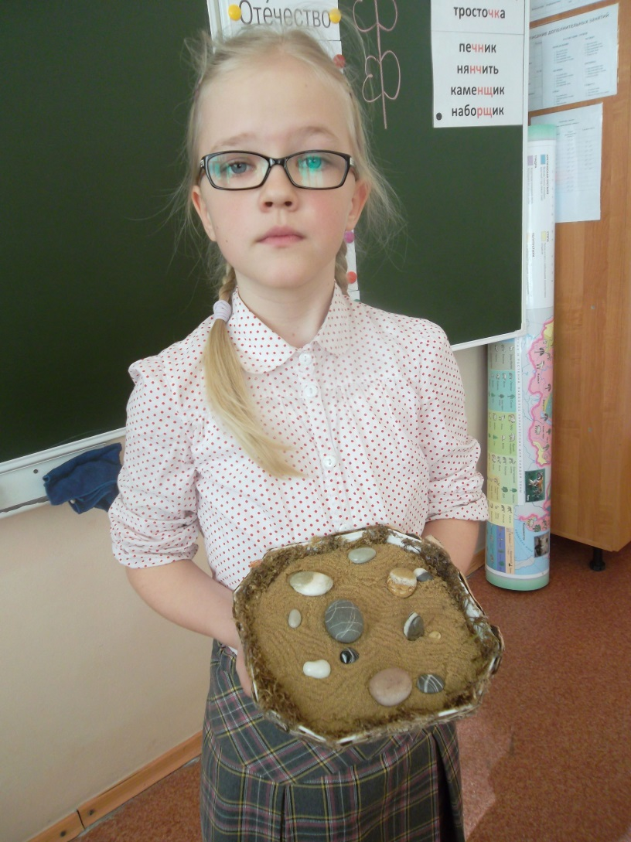
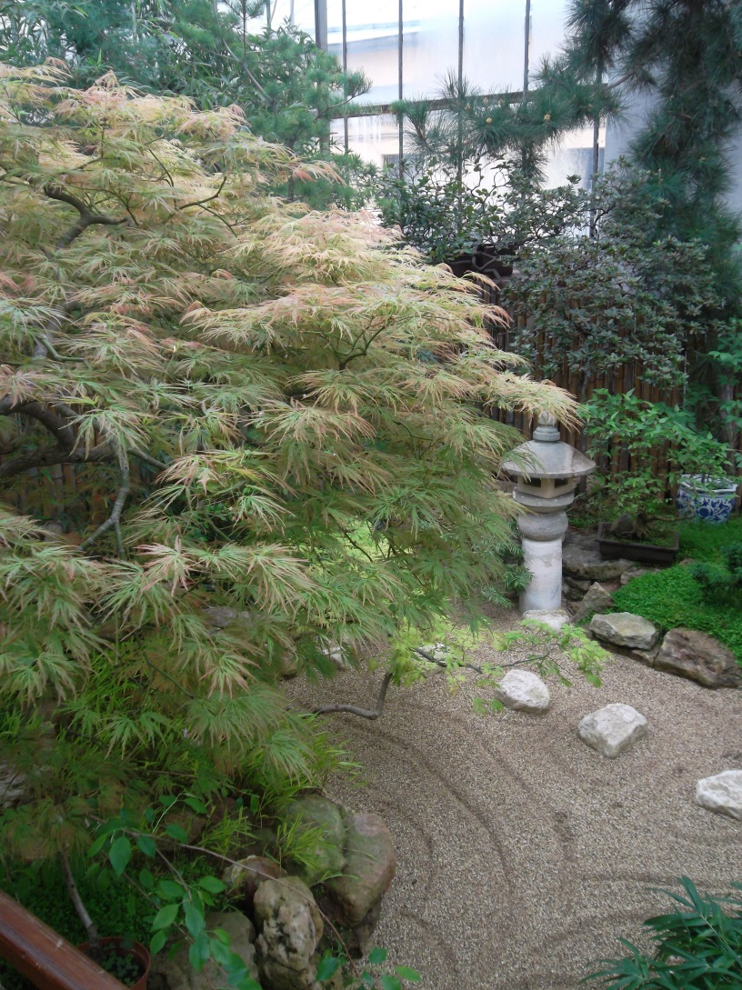
САД КАМНЕЙ

Slide 4
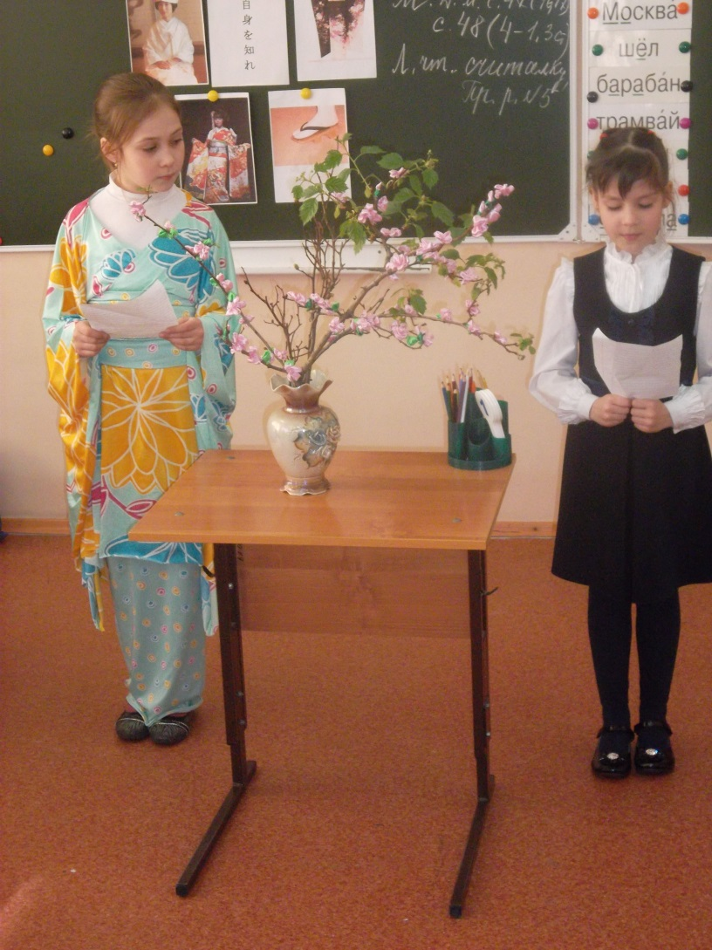
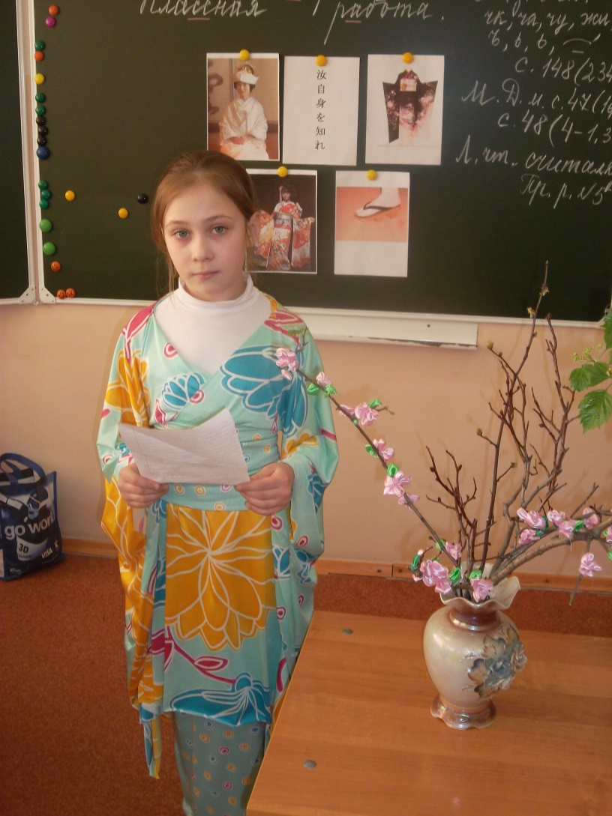
ЛЕГЕНДА О САКУРЕ

Slide 5
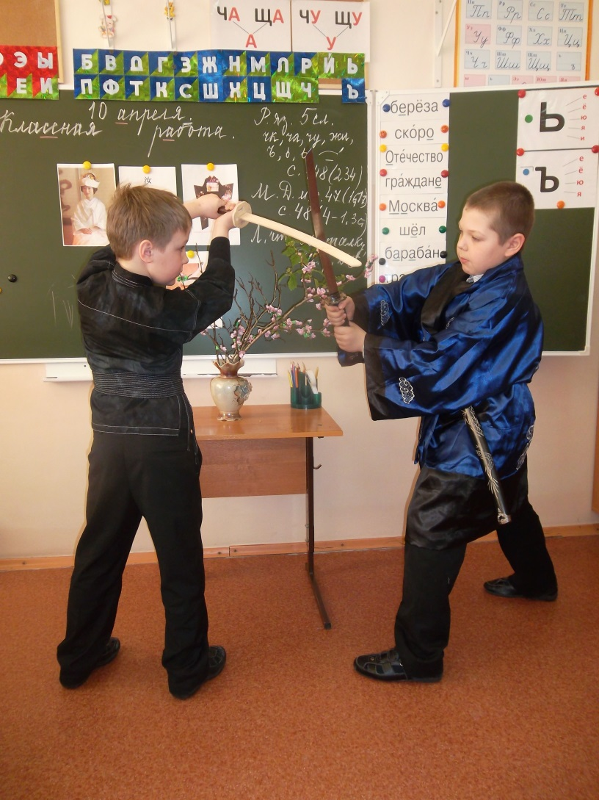
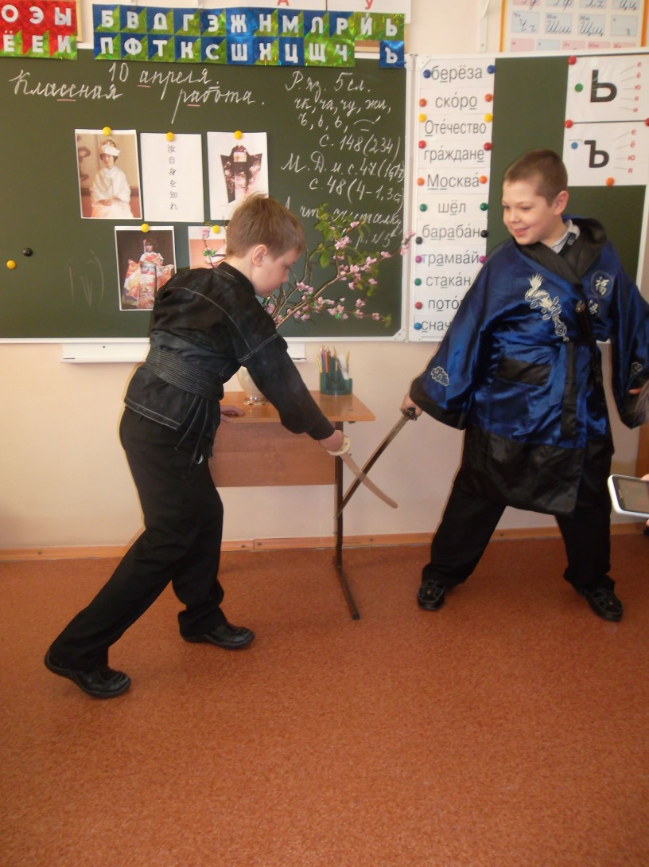
ЯПОНСКИЕ САМУРАИ

Slide 6
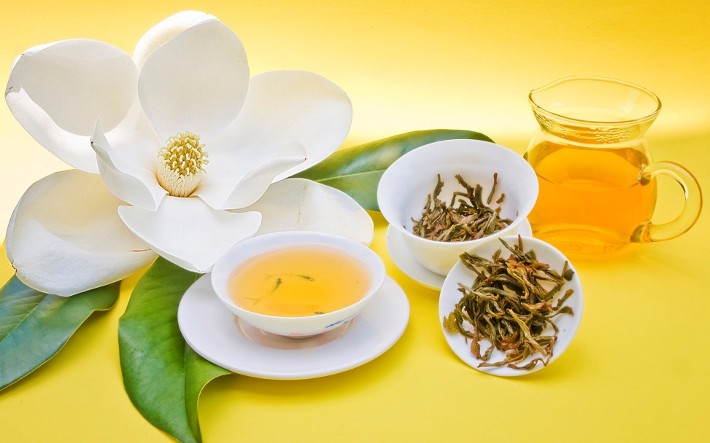
ЧАЙНАЯ ЦЕРЕМОНИЯ

Slide 7
